Slide 1

Matriz de Ciberseguridad: Pruebas de Penetración y Defensa
Análisis de vulnerabilidades en la arquitectura del Core Bancario y Homebanking.
REACT
FASTAPI
POSTGRESQL

Slide 2

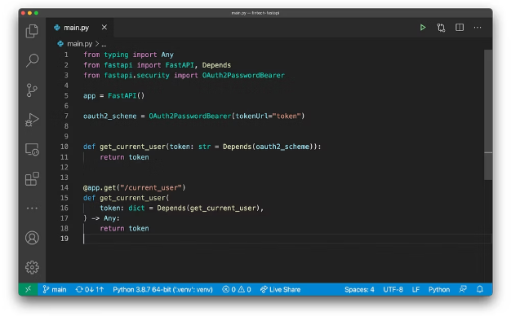

Ecosistema Tecnológico Moderno y Seguro
La arquitectura combina tres capas tecnológicas de última generación, cada una con responsabilidades de seguridad bien definidas que trabajan de forma coordinada para proteger los datos financieros.
Frontend — React
Backend — FastAPI
Base de Datos — PostgreSQL + ORM
Interfaz de usuario dinámica y segura. Gestiona la experiencia del cliente con sanitización automática de entradas y protección del DOM.
Core asíncrono con validación de datos, lógica de negocio y control de acceso. Implementa autenticación JWT, rate limiting y autorización granular.
Persistencia relacional con abstracción de datos mediante SQLAlchemy/SQLModel. Las consultas parametrizadas bloquean inyecciones SQL de forma nativa.

Slide 3

VULNERABILIDAD 01
Inyección SQL (SQLi)
La inyección SQL es uno de los vectores de ataque más críticos en aplicaciones financieras. Un atacante puede manipular consultas para eludir autenticación, extraer datos sensibles o incluso destruir información.
⚔️ Ataque
🛡️ Defensa — Nuestra Implementación
Vector: Inserción de código SQL malicioso en formularios de login o filtros para eludir la autenticación y acceder a datos no autorizados.
Ejemplo de payload:
Solución: ORM con parametrización estricta.
Implementación: FastAPI junto con SQLAlchemy/SQLModel no procesa consultas SQL crudas construidas mediante concatenación de strings. Todas las entradas de usuario se tratan como datos literales, no como código ejecutable.
admin' OR '1'='1
Este payload convierte la condición WHERE en siempre verdadera, devolviendo el primer registro (normalmente el administrador).
Parametrización automática
Sin SQL dinámico
Las consultas se construyen mediante el ORM, nunca mediante f-strings o concatenación.
El ORM escapa y parametriza cada valor antes de enviarlo a PostgreSQL.

Slide 4

VULNERABILIDAD 02
Cross-Site Scripting (XSS)
El XSS permite a un atacante inyectar scripts maliciosos que se ejecutan en el navegador de la víctima, robando sesiones, credenciales o redirigiendo a sitios fraudulentos.
⚔️ Ataque
🛡️ Defensa — Nuestra Implementación
Vector: Inyección de código JavaScript en campos de texto (comentarios, nombres, búsquedas) que se renderizan sin sanitización.
Ejemplo de payload:
Solución: Sanitización automática en el frontend con React.
Implementación: React aplica Data Escaping automático en todas las expresiones JSX. Antes de insertar cualquier valor en el DOM, convierte los caracteres de control (<, >, &) en entidades HTML inofensivas.
<script>alert('Hack');</script>
Escapado por defecto
Política CSP complementaria
En un escenario real, el script robaría el token de sesión y lo enviaría a un servidor atacante.
Todo contenido dinámico se escapa antes de renderizarse, sin configuración adicional.
Se recomienda añadir Content Security Policy para bloquear scripts de fuentes no autorizadas.

Slide 5

VULNERABILIDAD 03
Insecure Direct Object Reference (IDOR)
El IDOR ocurre cuando una API expone referencias directas a objetos internos (IDs de cuentas, transacciones) sin verificar que el usuario tenga permiso real para acceder a ese recurso específico.
⚔️ Ataque
🛡️ Defensa — Nuestra Implementación
Vector: Manipulación de parámetros ID en la URL o en el cuerpo de la petición para acceder a recursos de otros usuarios.
Ejemplo:
Solución: Modelo de autorización Cero Confianza con tokens JWT firmados criptográficamente.
Implementación: FastAPI ignora el ID proporcionado en la URL como fuente de verdad. La identidad real se extrae del payload del token JWT validado. Si el ID del recurso no pertenece al sujeto del token, se retorna error 403 Forbidden.
GET /api/cuentas/10
→ Cambiar a /api/cuentas/15
Si no hay validación, el atacante accede a la cuenta bancaria de otro cliente.
Verificación de propiedad
Firma criptográfica
Cada consulta filtra por user_id extraído del JWT, no del input.
El JWT se firma con clave secreta; cualquier manipulación invalida el token.

Slide 6
VULNERABILIDAD 04
Ataque de Fuerza Bruta
Los ataques de fuerza bruta automatizan el envío masivo de combinaciones usuario/contraseña contra los endpoints de autenticación, comprometiendo cuentas legítimas en minutos si no existen contramedidas.
⚔️ Ataque
🛡️ Defensa — Nuestra Implementación
Vector: Ráfagas automatizadas de miles de combinaciones credenciales contra el endpoint de login en cuestión de segundos.
Ejemplo:
Solución: Rate Limiting por IP y bloqueo lógico de cuentas.
Implementación: Un middleware de Rate Limiting en FastAPI controla la frecuencia de peticiones por dirección IP, retornando error 429 Too Many Requests al superar el umbral. Adicionalmente, tras 3 intentos fallidos, la cuenta se bloquea temporalmente en base de datos.
POST /api/auth/login
→ 10.000 peticiones/minuto
Rate Limiting (429)
Bloqueo de cuenta
Herramientas como Hydra o Burp Suite permiten ejecutar estos ataques de forma masiva y distribuida.
Middleware que limita peticiones por IP, protegiendo la infraestructura.
Contador de fallos en PostgreSQL; bloqueo automático tras 3 intentos incorrectos.

Slide 7






Postura de Seguridad: Secure by Design
Cada capa de la arquitectura incorpora controles de seguridad nativos que, en conjunto, forman una defensa en profundidad robusta y coherente.
React — Protección del Usuario Final
Data Escaping automático contra XSS. DOM seguro por defecto.
FastAPI + JWT — Lógica e Identidad
Autorización Cero Confianza, validación criptográfica y control de rutas.
Middleware FastAPI — Infraestructura
Rate Limiting contra abusos, fuerza bruta y ataques DDoS de capa 7.
PostgreSQL + ORM — Integridad de Datos
Parametrización nativa contra SQLi. Sin consultas crudas peligrosas.
Conclusión: La arquitectura implementa el principio de defensa en profundidad. Ningún vector de ataque crítico tiene una ruta de explotación viable con la configuración actual.

